Slide 1
Raggi sismici attraverso la Terra sferica
Poichè la velocità delle onde sismiche in generale aumenta con la profondità, I raggi sismica saranno concave verso l’alto (vedi parametro del raggio). I vari raggi sismica sono classificati come segue:
P onda P nel mantello
S onda S nel mantello
K onda P nel nucleo esterno
I onda P nel nucleo interno
r riflessione della discontinuità mantello – nucleo esterno
i riflessione della discontinuità nucleo esterno – nucleo interno
p onda P riflessa dalla superficie terrestre vicino alla sorgente
s onda S riflessa dalla superficie terrestre vicino alla sorgente
LR onda superficiale di Rayleigh
LQ onda superficiale di Love
Notes:
1

Slide 2
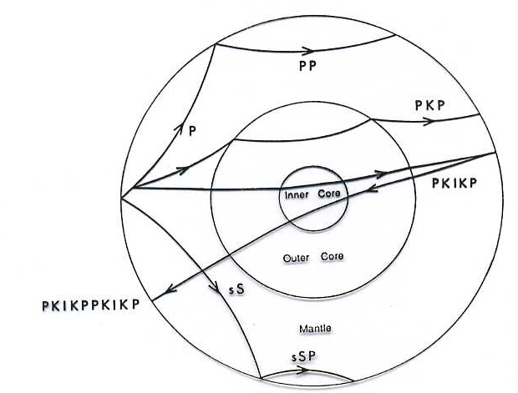
Raggi sismici attraverso la Terra sferica
Esempi
L’onda PKP è un’onda P che si è propagate verso il basso nel mantello, è entrata nel nucleo esterno ed è risalita attraverso il mantello;
Notes:
2

Slide 3
Raggi sismici attraverso la Terra sferica
Esempi
L’onda PP è un’onda P che si è propagata verso nel mantello, e che è stata riflessa una volta dalla superficie terrestre;
Notes:
3

Slide 4
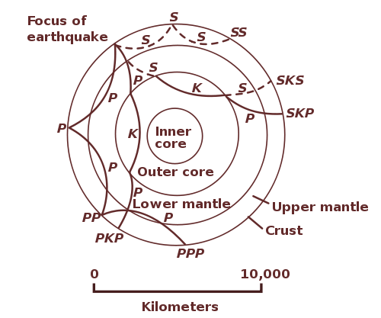
Notes:
4

Slide 5
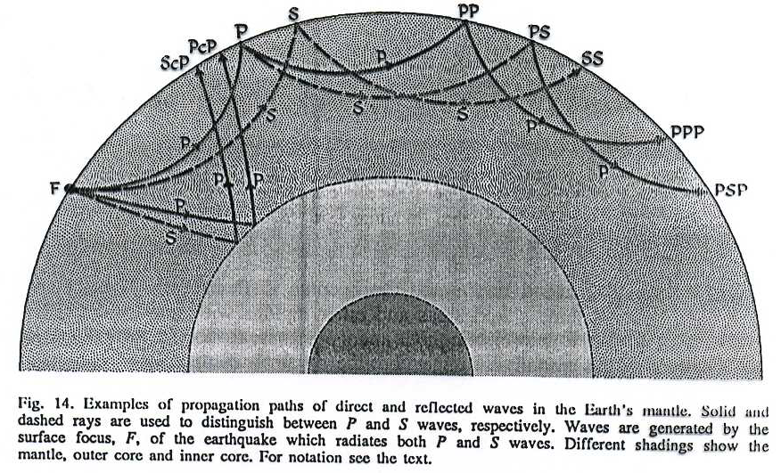
Notes:
5

Slide 6
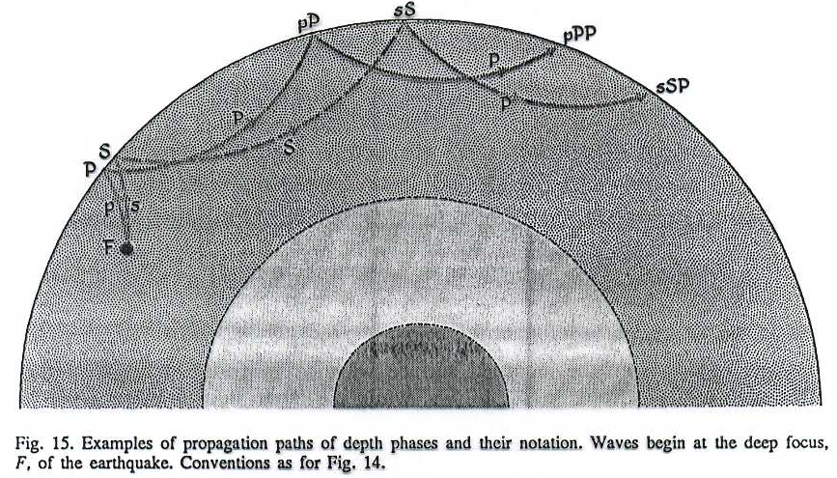
Notes:
6

Slide 7
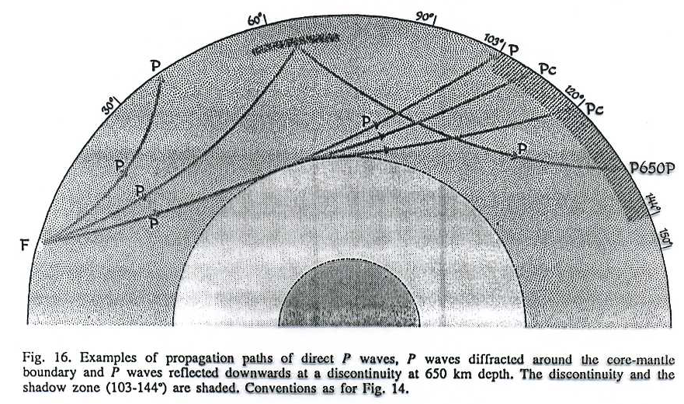
Notes:
7

Slide 8
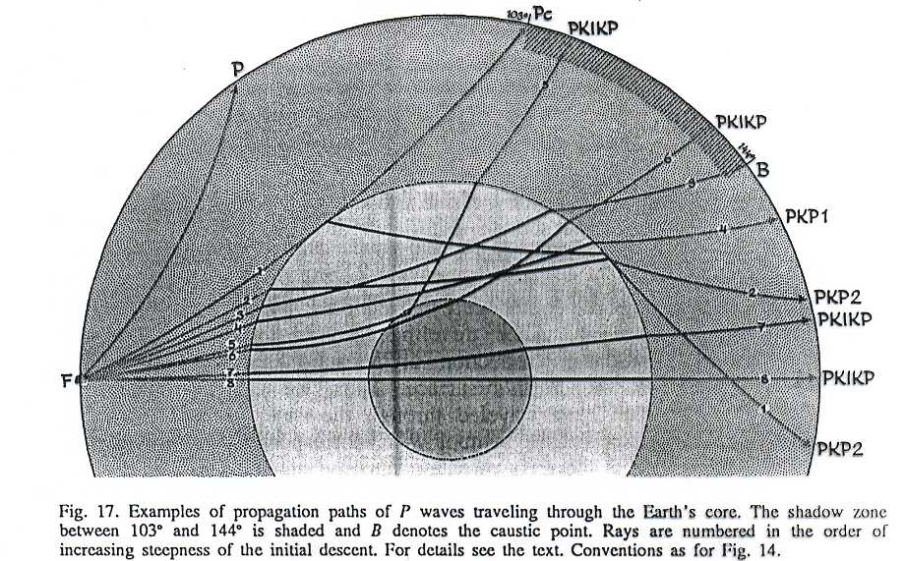
Notes:
8

Slide 9
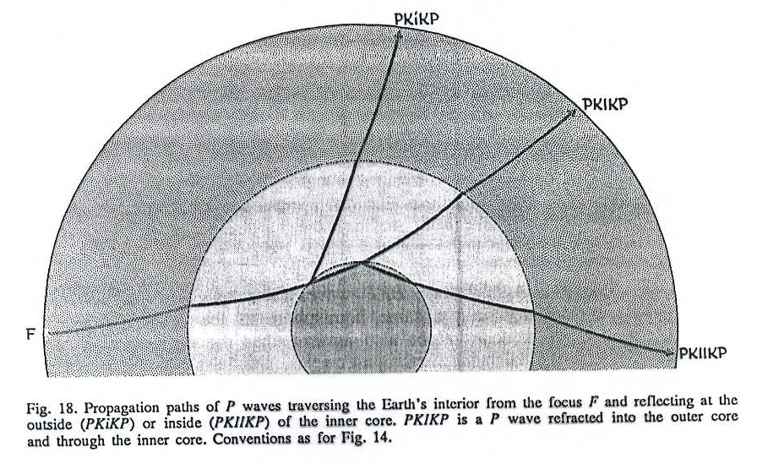
Notes:
9

Slide 10
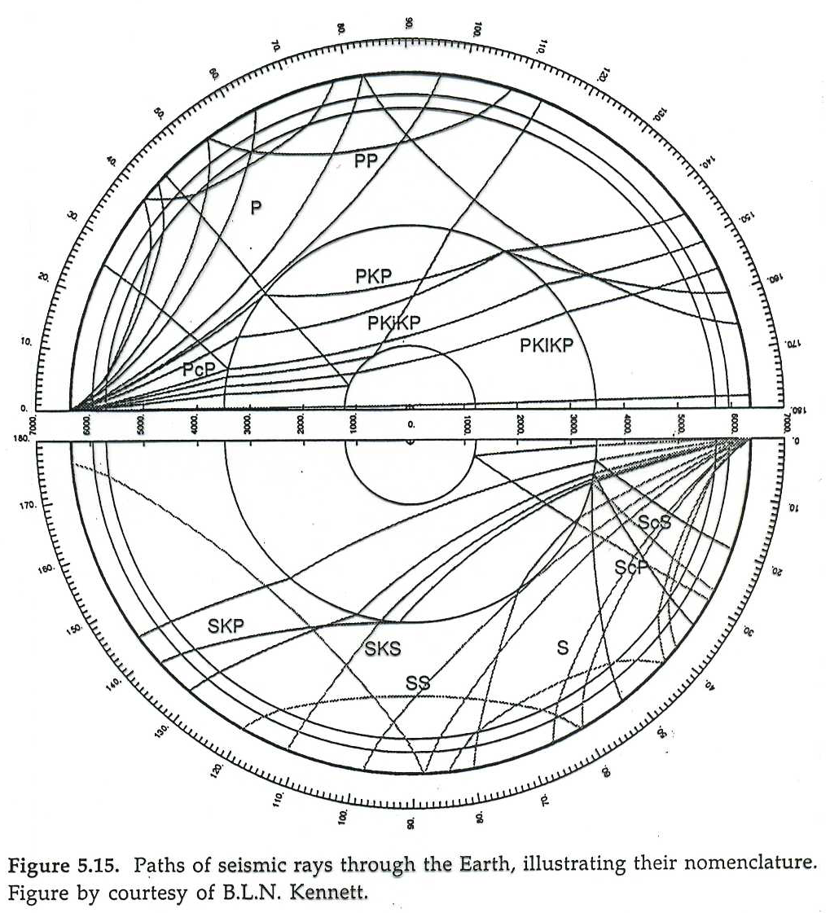
Notes:
10

Slide 11
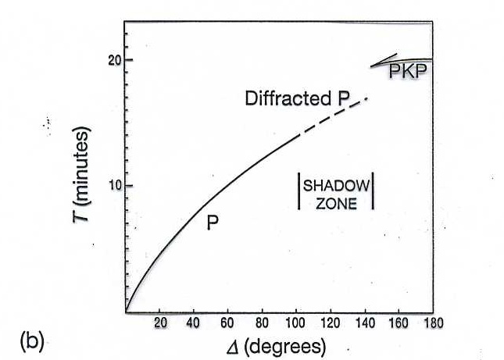
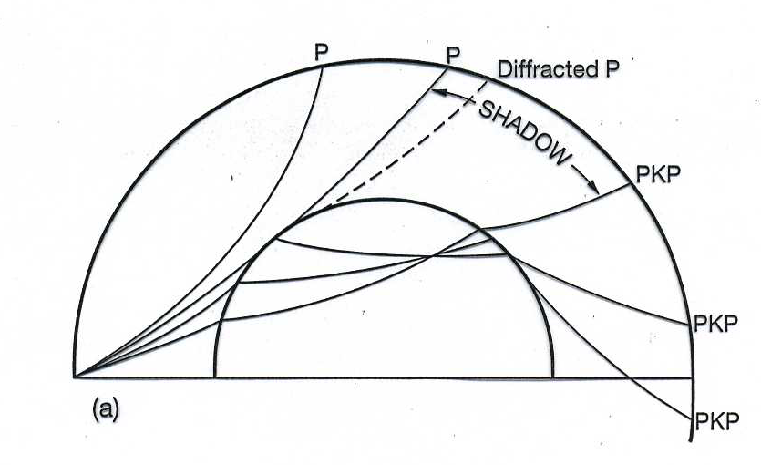
Notes:
11

Slide 12
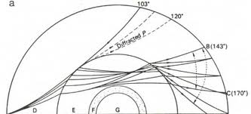
Notes:
12

Slide 13
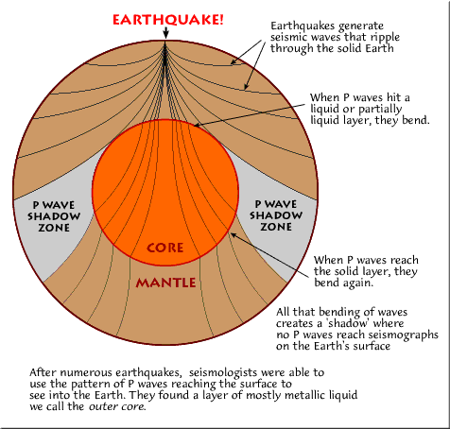
Notes:
13

Slide 14
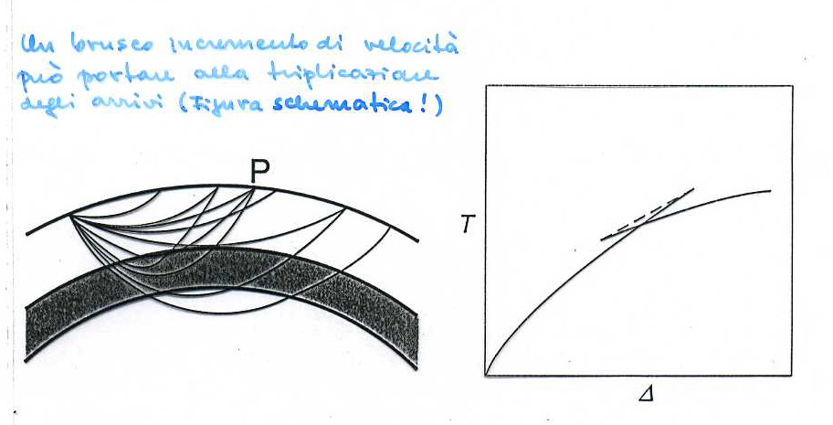
Notes:
14

Slide 15
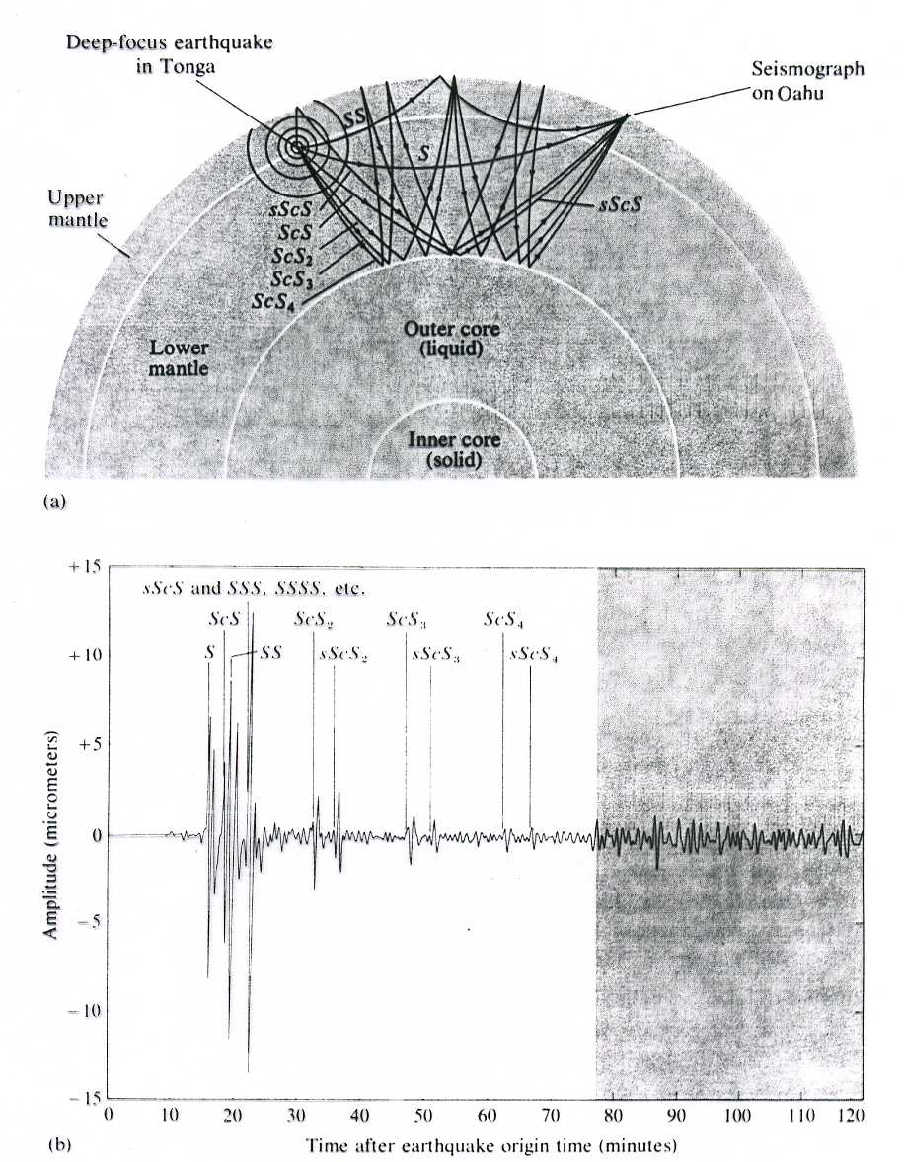
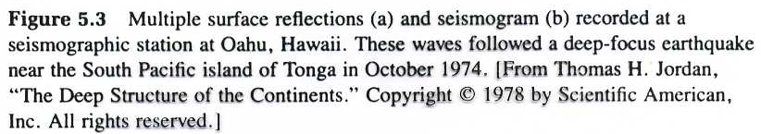
Notes:
15

Slide 16
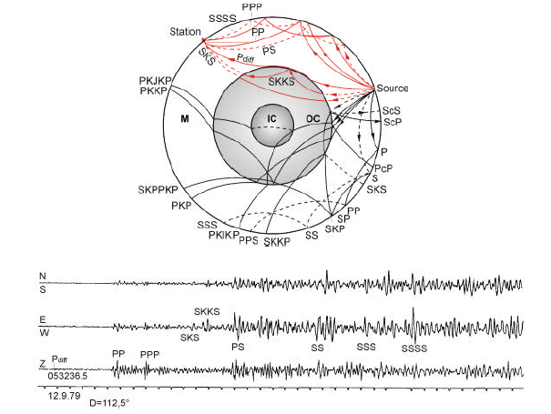
Notes:
16

Slide 17
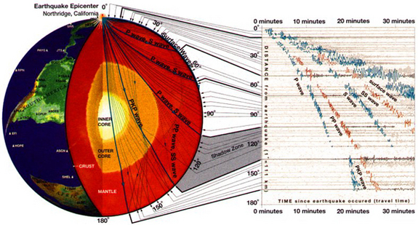
Notes:
17

Slide 18
Notes:
18

Slide 19
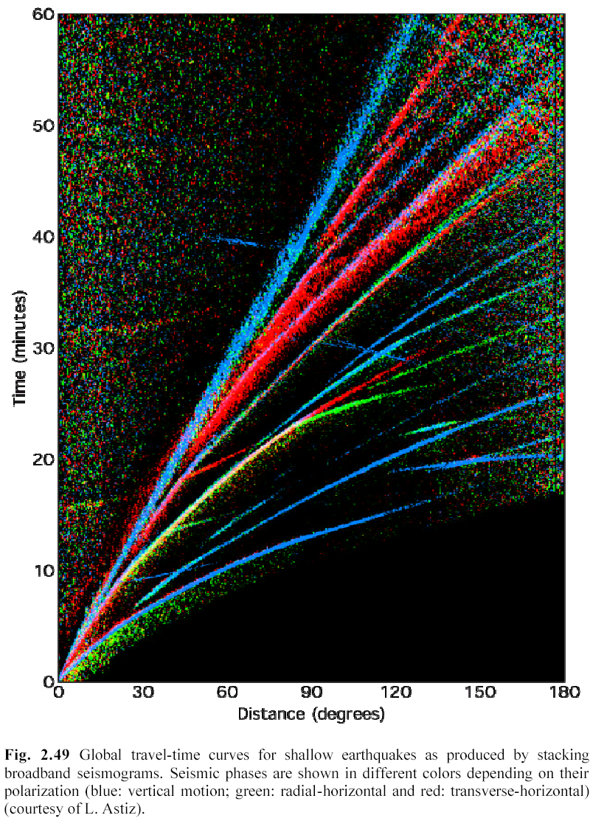

Slide 20
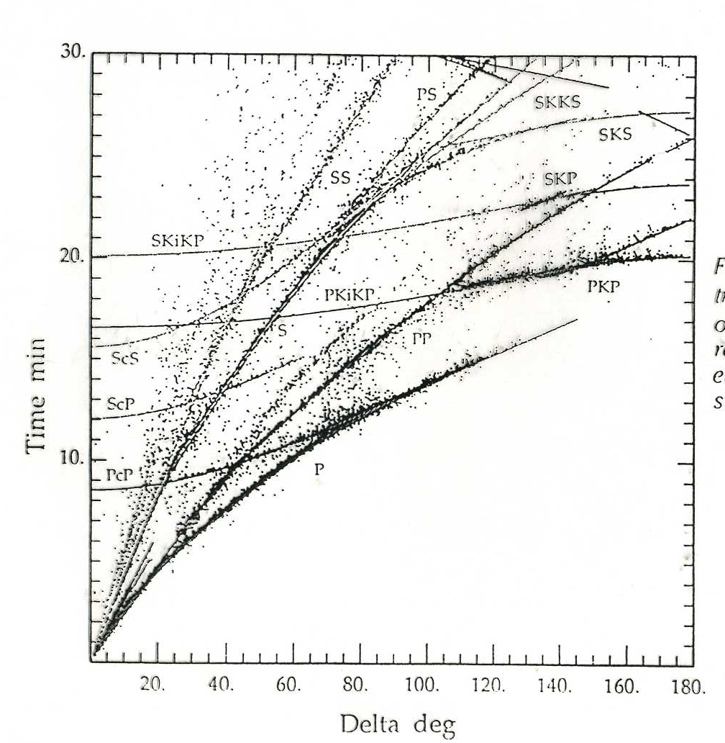
Notes:
20

Slide 21
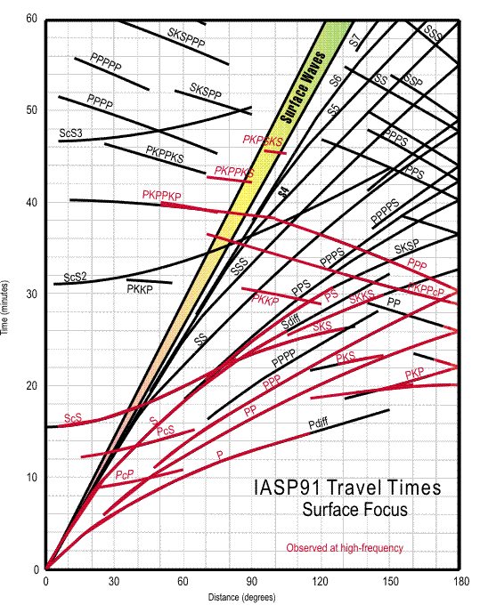
Notes:
21

Slide 22
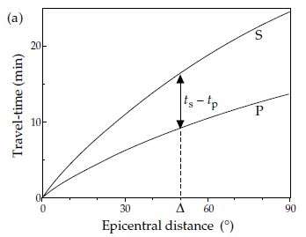
Earthquake location
Although in fact the earthquake involves a part of the fault-plane measuring many square kilometers in area, from the point of view of an observer at a distance of hundreds or even thousands of kilometers the earthquake appears to happen at a point. This point is called the focus or hypocenter of the earthquake. It generally occurs at a focal depth many kilometers below the Earth’s surface. The point on the Earth’s surface vertically above the focus is called the epicenter of the earthquake.
The distance of a seismic station from the epicenter of an earthquake (the epicentral distance) may be expressed in kilometers Δkm along the surface, or by the angle Δ°=(180/π)(Δ_{km}/R) subtended at the Earth’s center.
The travel-times of P- and S-waves from an earthquake through the body of the Earth to an observer are dependent on the epicentral distance.
The travel-time versus distance plots are not linear, because the ray paths of waves travelling to distant seismographs are curved. However, the standard seismic velocity profile of the Earth’s interior is well enough known that the travel-times for each kind of wave can be tabulated or graphed as a function of epicentral distance.

Slide 23
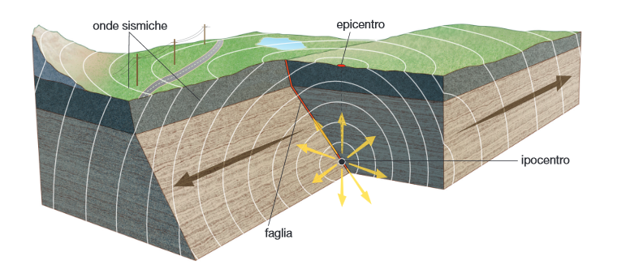

Slide 24
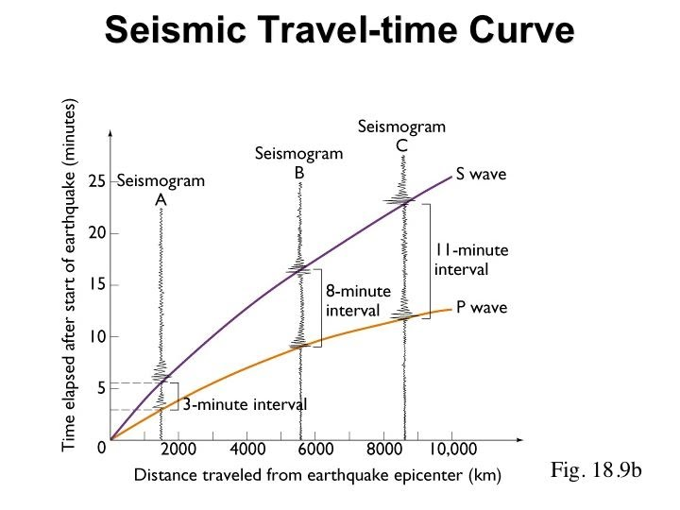

Slide 25
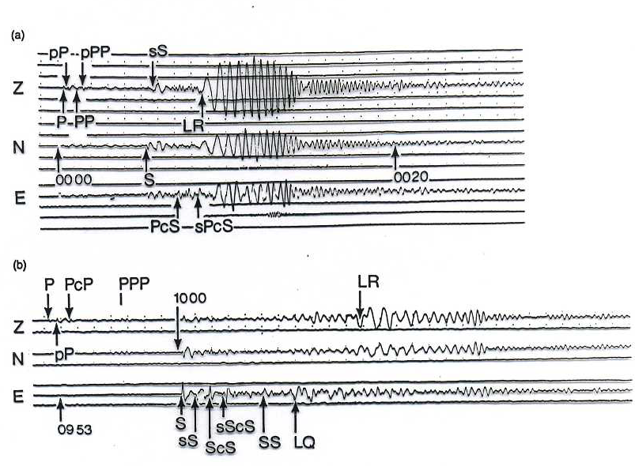
Notes:
25

Slide 26
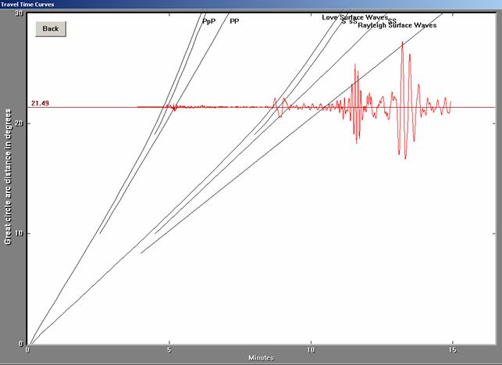
Notes:
26

Slide 27
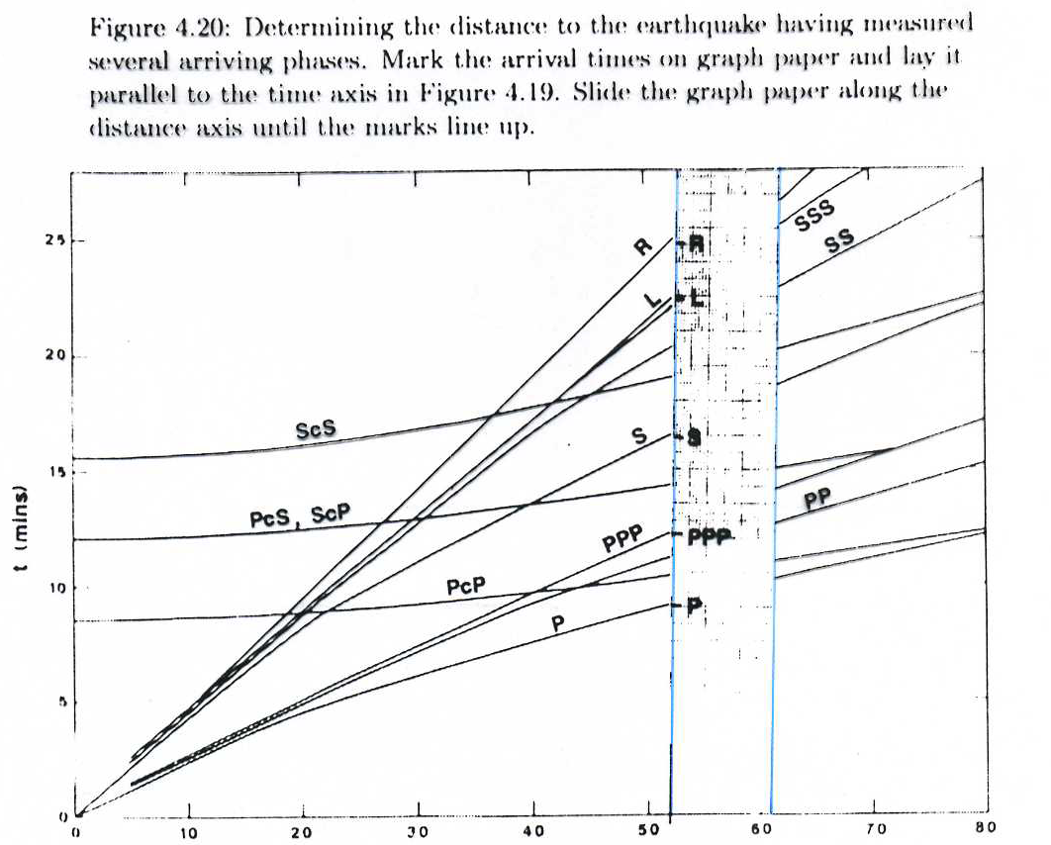
Notes:
27

Slide 28
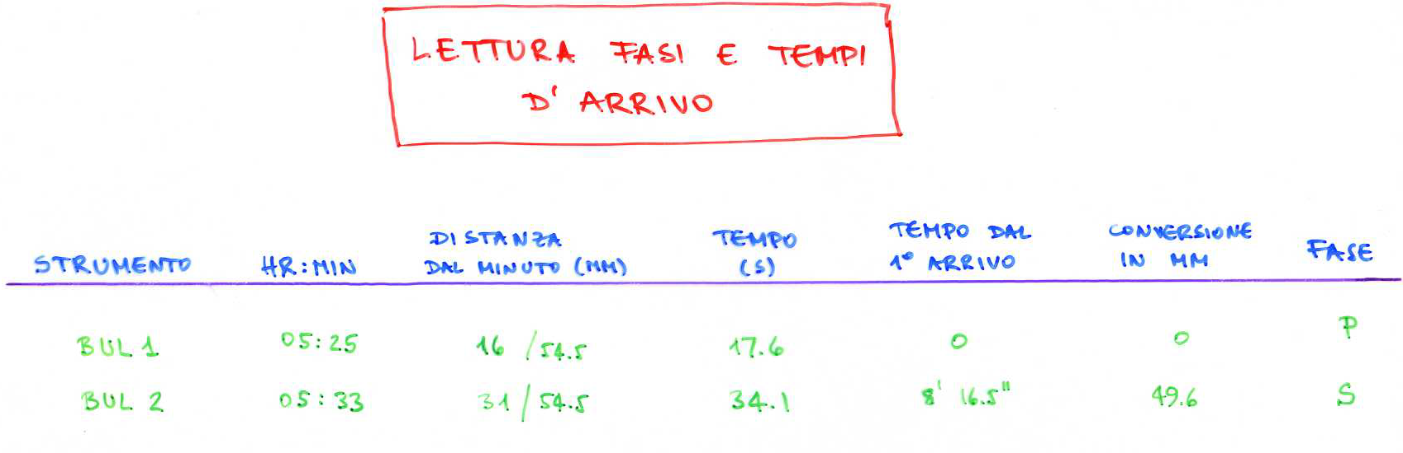
Notes:
28

Slide 29
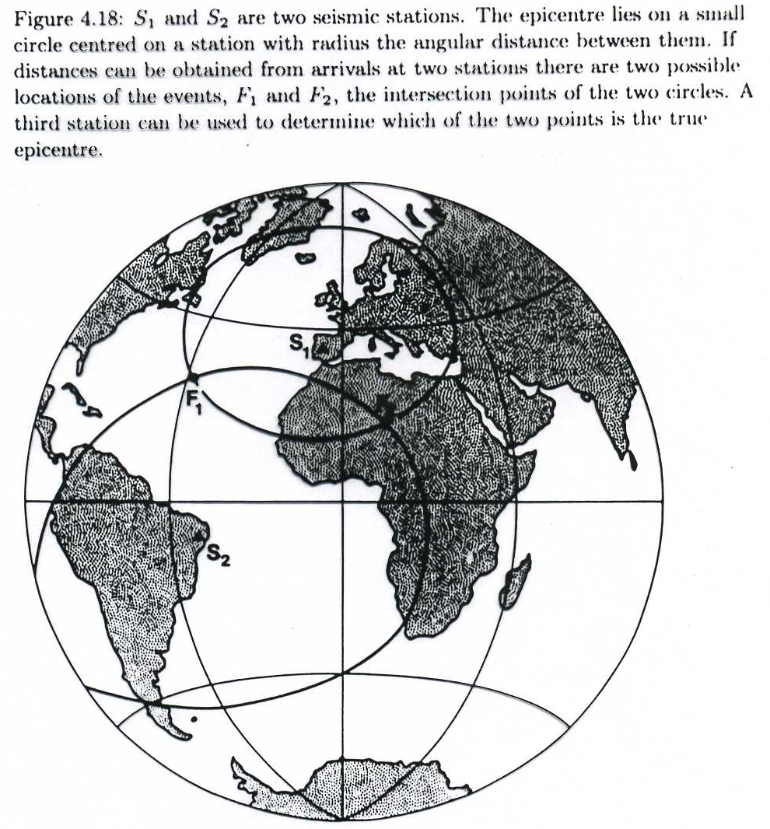
Notes:
29

Slide 30
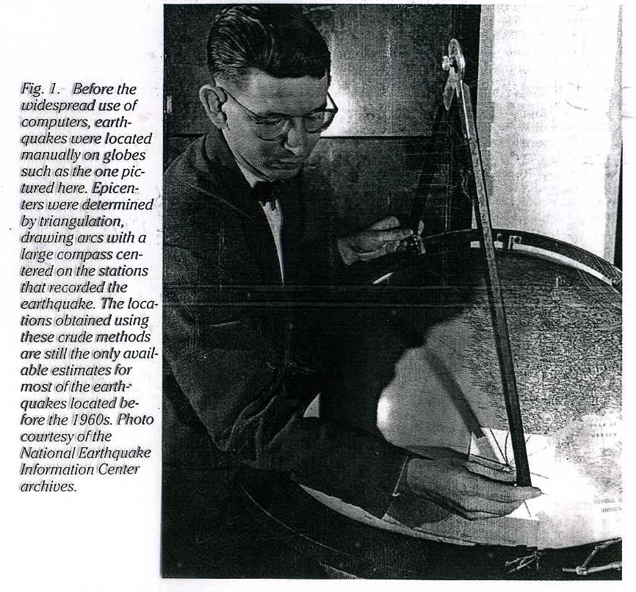
Notes:
30

Slide 31
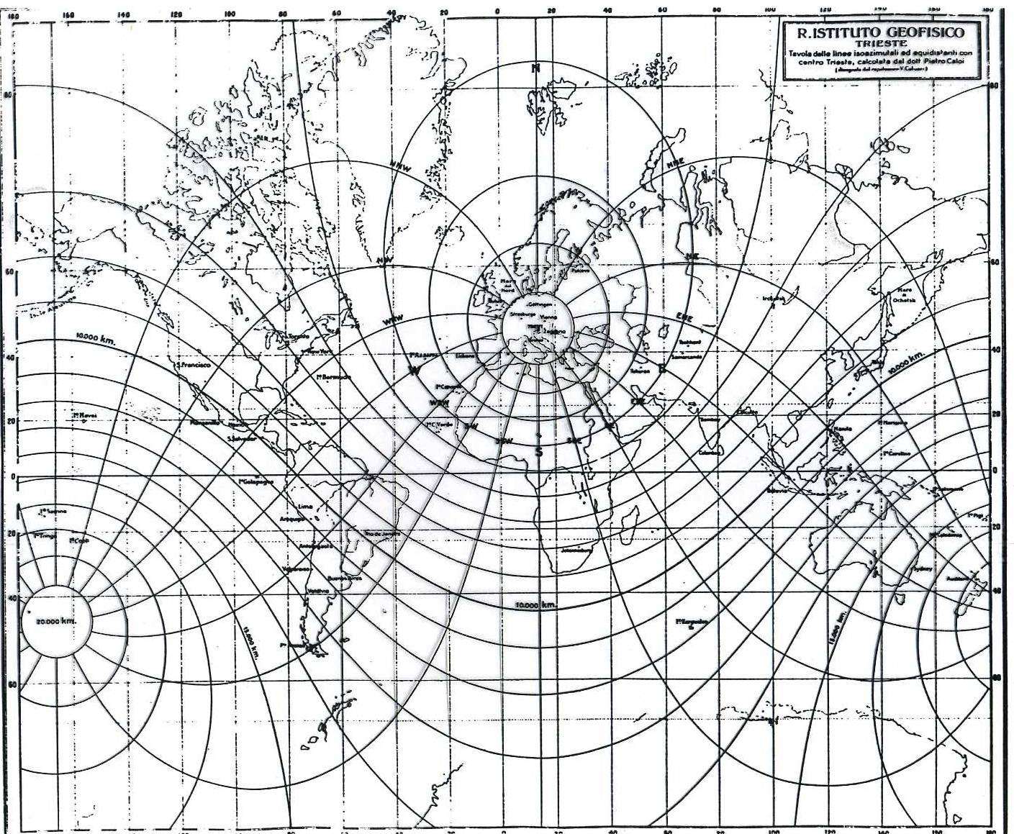
Notes:
31

Slide 32
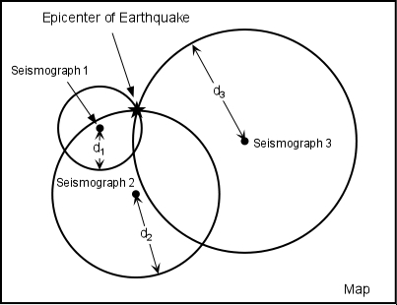
Notes:
32

Slide 33
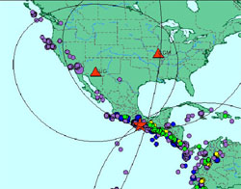
Notes:
33

Slide 34
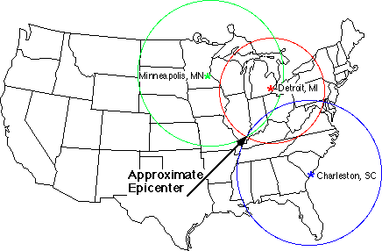
Notes:
34

Slide 35
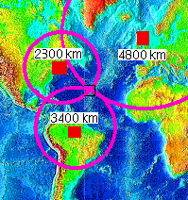
Notes:
35

Slide 36
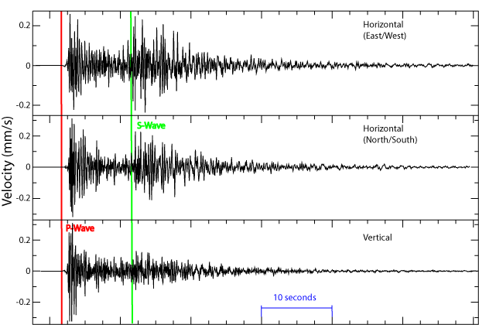
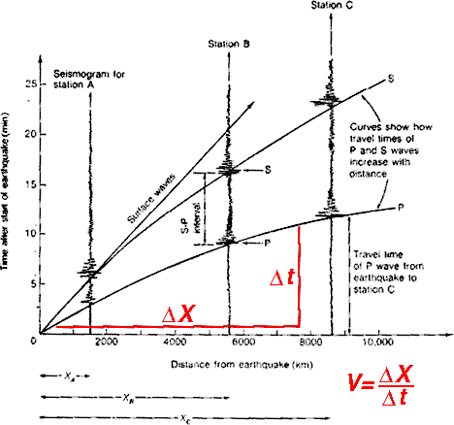
In computing epicentral distance from earthquake data the total travel-time is not at first known, because an observer is rarely at the epicenter to record the exact time of occurrence t0 of the earthquake. However, the difference in travel-times for P- and S-waves (t_{s} – t_{p}) can be obtained directly from the seismogram; it increases with increasing epicentral distance.

Slide 37
PARAMETRICI CINEMATICI DELLA SORGENTE E LOCALIZZAZIONE DEI TERREMOTI
Diremo IPOCENTRO o anche FUOCO DEL TERREMOTO il punto nella Terra che per primo emana onde sismiche nel corso di un evento sismico (nucelazione del terremoto). Esso è determinato da tre parametri: longitudine, latitudine e profondità.
Dicesi EPICENTRO del terremoto il punto sulla superficie terrestre che si trova sulla verticale sopra l’ipocentro.
Come vedremo, comunque, i terremoti non avvengono in un punto, ma lungo i piani di faglia.
Nel caso di grossi terremoti, le dimensioni fisiche della sorgente (faglia) possono essere di diverse centinaia di km e quindi l’ipocentro può in linea di principio essere localizzato in un punto qualunque della superficie di rottura. Poiché la localizzazione di un terremoto è determinata attraverso i tempi di arrivo delle fasi sismiche generate dalla fase iniziale del processo di rottura, la localizzazione in generale coinciderà (a meno di errori di analisi) con la zona della sorgente dove il terremoto ha avuto origine. In particolare questo è vero per le fasi P ed S poiché la velocità con cui la rottura si propaga lungo la superficie della faglia è minore delle velocità di queste due fasi.
Notes:
37

Slide 38
Dicesi TEMPO ORIGINE il tempo t₀ in cui avviene l’evento. Per via dei diversi fusi orari nel mondo, il tempo origine va espresso in termini di tempo di Greenwich medio (tempo assoluto, UTC, GMT).
Per localizzare una sorgente sismica, bisogna pertanto determinare 4 quantità. Le informazioni che abbiamo a disposizione sono rappresentate dai tempi di arrivo delle onde (P ed S) alle varie stazioni.
Esistono vari metodi per localizzare i terremoti, a seconda se conosciamo o no le velocità della struttura della zona o meno, se abbiamo a disposizione i tempi di arrivo delle onde P od anche delle onde S, se abbiamo una stazione a tre componenti o più stazioni ad una componente (verticale).
Ovviamente, il numero minimo di dati necessari è 4.
Notes:
38

Slide 39
METODO DI WADATI
Assunzioni:
Sorgente puntiforme
Mezzo omogeneno (velocità costanti)
Stazioni vicine (distanze dell’ordine di grandezza della profondità del terremoto)
La propagazione delle onde è data da:
R = V(t –t₀)
Dove R è la distanza ipocentrale, V è la velocità dell’onda, t è il tempo di arrivo dell’onda alla stazione, t₀ è il tempo origine del terremoto.
R = V_{P} (t_{P} –t₀)
R = V_{S} (t_{S} –t₀)
V_{P}t_{P}- V_{P}t₀ = V_{S}t_{S}- V_{S}t₀
Notes:
39

Slide 40
V_{P}t_{P}- V_{P}t₀ = V_{S}t_{S}- V_{S}t₀
Sostituendo
Notes:
40

Slide 41
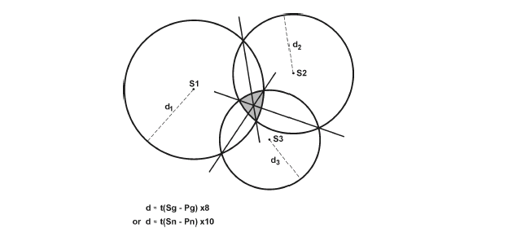
Per determinare l’epicentro di un evento nel caso di velocità V_{P} e V_{S} siano conosciute nell’area e si abbiano a disposizione i tempi di arrivo delle onde P ed S a tre stazioni, si può calcolare la distanza d_{i} dell’evento d aogni stazione e determinare l’epicentro.
Notes:
41

Slide 42
DETERMINAZIONE DEL TEMPO ORIGINE
Eliminando dalle equazioni: R = V_{P} (t_{P} –t₀) e R = V_{S} (t_{S} –t₀) la quantità R ottenuto
Assumiamo che all’interno della rete di stazioni il rapporto V_{P}/ V_{S} sia costante e ponendo
T_{S} = t_{S}-t₀ e T_{P} = t_{P}-t₀, otteniamo moltiplicando per T_{P} e sottraendo T_{P}
Quindi, il tempo T_{PS} = t_{S}-t_{P} è una funzione lineare di t_{P} . Le incognite sono il rapporto V_{P}/ V_{S} ed il tempo origine t₀. Per determinarli abbiamo bisogno dati di almeno due stazioni.
Notes:
42

Slide 43
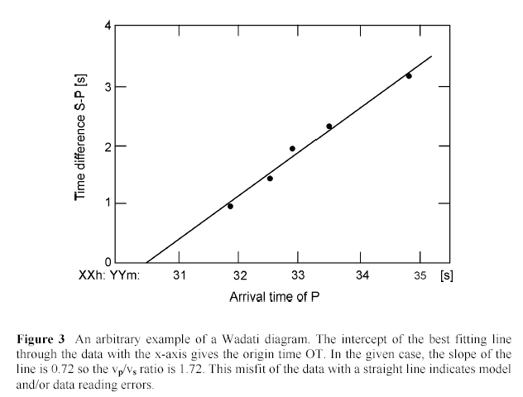
Riportando in grafico (in ascisse i tempi t_{P} ed in ordinata i tempi t_{S}-t_{P} delle corrispondenti stazioni) i punti e trovando la retta che meglio approssima il loro andamento, si ottiene il tempo t₀ come intercetta della retta con l’asse delle ascisse.
Notes:
43

Slide 44
Il rapporto è costante mentre R, t_{P} e t_{S} variano da stazione a stazione.
Il rapporto tra le distanze ipocentrali per le stazion i e k sarà:
Il significato geometrico del rapporto è il luogo dei punto per cui le distanze R_{i} e R_{j} da due punti fissi hanno rapporto costante m_{ij}, è la superficie di una sfera con centro sulla retta congiungente i due punti.
Ad ogni coppia di stazioni corridonde una sfera. L’intersezione di due sfere è un cerchio. L’intersezione del cerchio con una terza sfera determina due punti situati simmetricamente rispetto al piano passante per i cntri dei tre cerchi. Il punto al di sotto del piano (i.e. Nella terra ci da l’ipocentro.
Per determinarlo abbiamo bisogno pertanto di almeno quattro stazioni.
Notes:
44

Slide 45
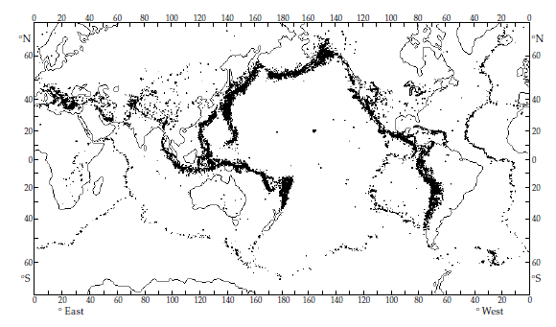
The main reason for the intersection triangle or polygon is, however, that the seismic rays travel to the seismograph from the focus, and not from the epicenter. The focal depth of the earthquake, d, which may be up to several hundred kilometers.
The epicenters of around 30,000 earthquakes are now reported annually by the International Seismological Center. The geographical distribution of world seismicity dramatically illustrates the tectonically active regions of the Earth.
The seismicity map is important evidence in support of plate tectonic theory, and delineates the presently active plate margins. Earthquake epicenters are not uniformly distributed over the Earth’s surface, but occur predominantly along rather narrow zones of interplate seismic activity

Slide 46
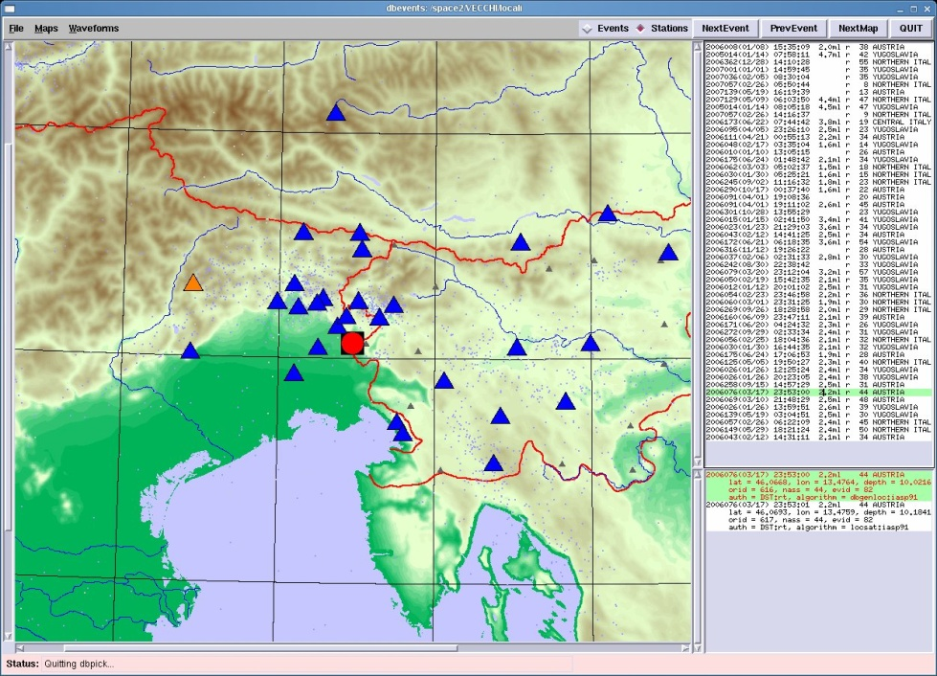
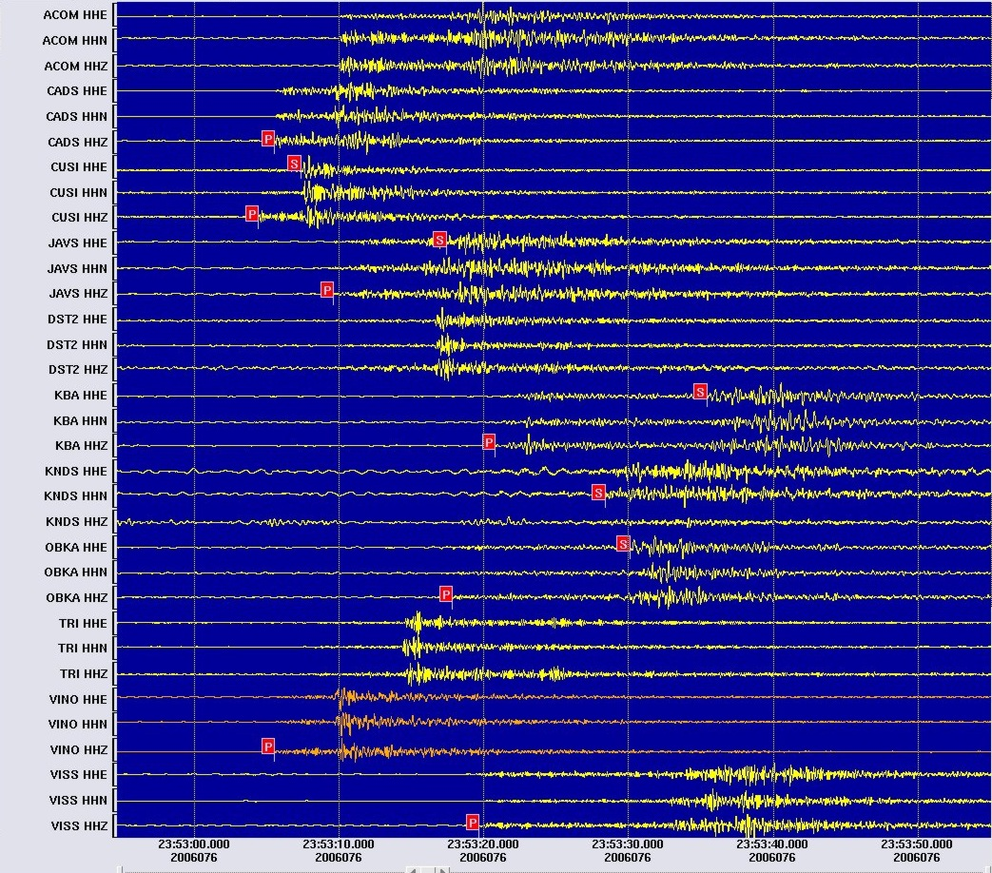
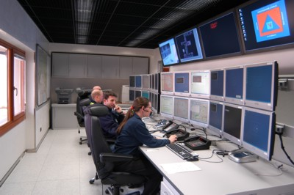

Slide 47
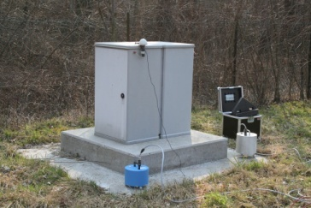
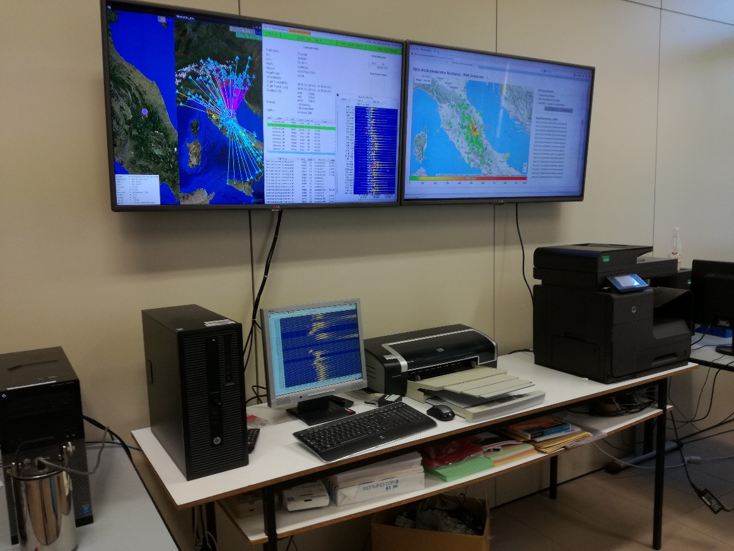
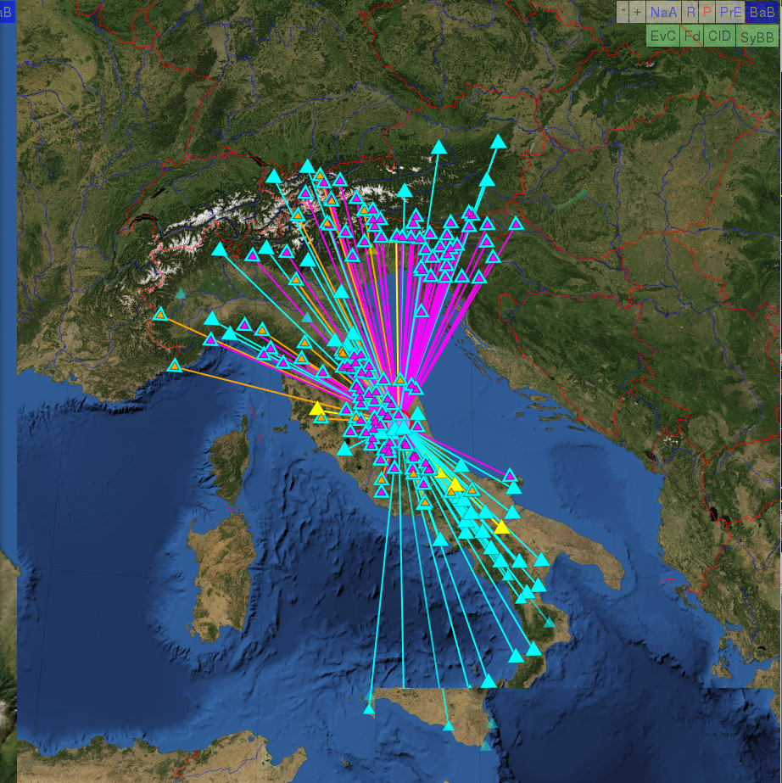
Monitoraggio sismico

Slide 48
METODO DI GEIGER
Minimi quadrati
(x_{i}, y_{i}, z_{i}) coordinate i-esima stazione
τ_{i} tempo di arrivo osservato
Assumendo un’ipocentro (x, y, z) ed un tempo origine t, sia t_{i} il tempo di arrivo calcolato.
Nell’ipotesi di un residuo temporale:
Piccolo possiamo espanderlo in serie di Taylor
errore
Notes:
48

Slide 49
Con un dato modello crostale possiamo calcolare sia il tempo di arrivo che le derivate.
Il vettore di correzione ipocentrale
Può essere ottenuto con il metodo dei minimi quadrati, imponendo
Questo porta a risolvere un sistema di equazioni normali.
Notes:
49

Slide 50
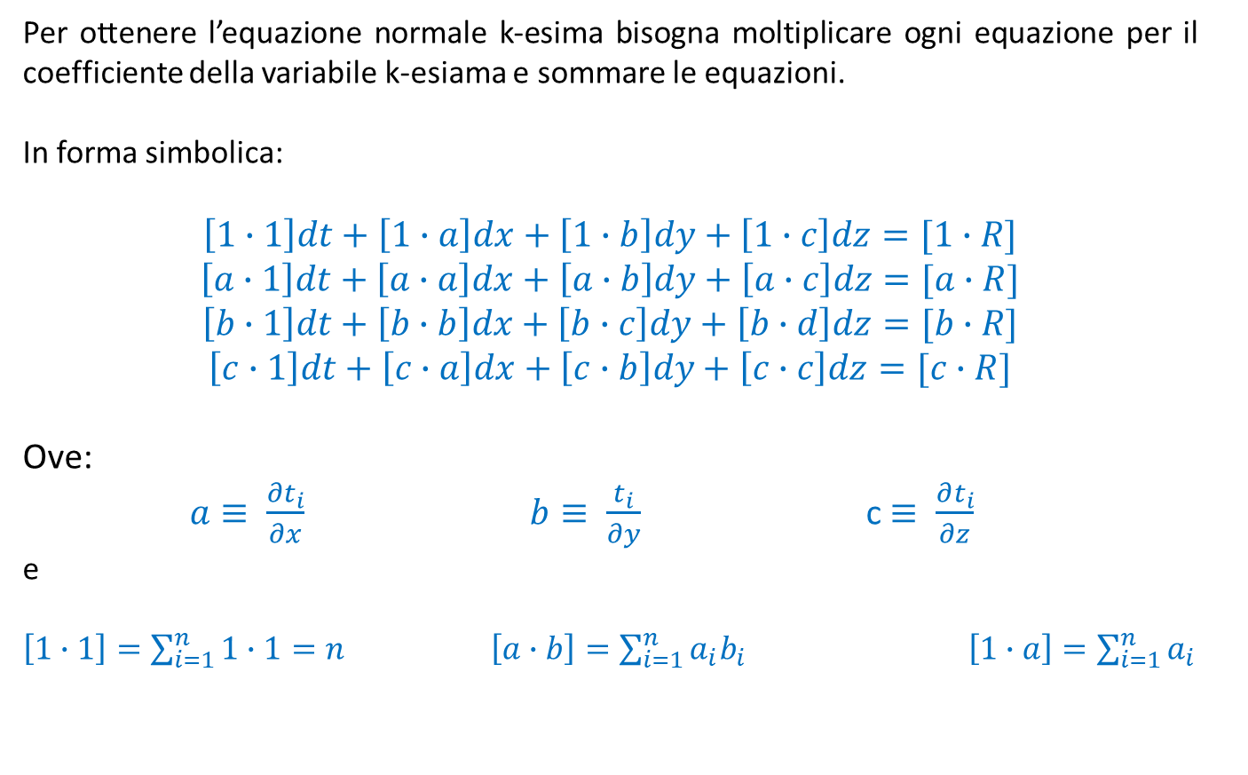
Per ottenere l’equazione normale k-esima bisogna moltiplicare ogni equazione per il coefficiente della variabile k-esiama e sommare le equazioni.
In forma simbolica:
$$\left[1∙1\right]dt+\left[1∙a\right]dx+\left[1∙b\right]dy+\left[1∙c\right]dz=[1∙R]$$
$$\left[a∙1\right]dt+\left[a∙a\right]dx+\left[a∙b\right]dy+\left[a∙c\right]dz=[a∙R]$$
$$\left[b∙1\right]dt+\left[b∙b\right]dx+\left[b∙c\right]dy+\left[b∙d\right]dz=[b∙R]$$
$$\left[c∙1\right]dt+\left[c∙a\right]dx+\left[c∙b\right]dy+\left[c∙c\right]dz=[c∙R]$$
Ove:
$a≡ \frac{{∂t}_{i}}{∂x} b≡ \frac{t_{i}}{∂y}$ c$≡ \frac{∂t_{i}}{∂z}$
e
$\left[1∙1\right]=\sum_{i=1}^{n}{1∙1=n}$ $\left[a∙b\right]=\sum_{i=1}^{n}{a_{i}b_{i}}$ $\left[1∙a\right]=\sum_{i=1}^{n}{a_{i}}$
Notes:
50

Slide 51
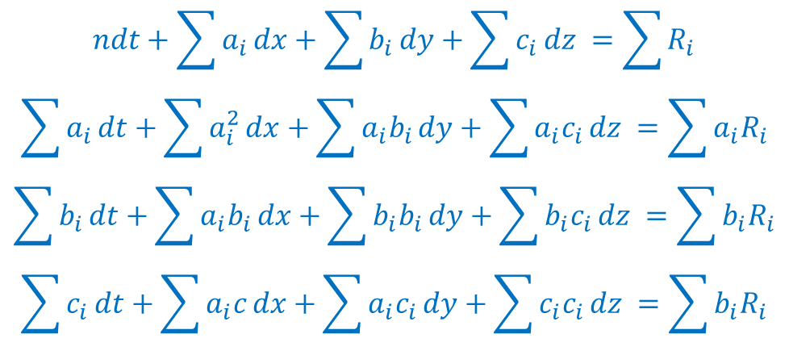

Il Sistema da risolvere sarà:
$$ndt+\sum{a_{i}}dx+\sum{b_{i}}dy+\sum{c_{i}}dz =\sum{R_{i}}$$
$$\sum{a_{i}}dt+\sum{a_{i}^{2}}dx+\sum{{a_{i}b}_{i}}dy+\sum{{a_{i}c}_{i}}dz =\sum{{a_{i}R}_{i}}$$
$$\sum{b_{i}}dt+\sum{a_{i}b_{i}}dx+\sum{{b_{i}b}_{i}}dy+\sum{{b_{i}c}_{i}}dz =\sum{{b_{i}R}_{i}}$$
$$\sum{c_{i}}dt+\sum{a_{i}c}dx+\sum{{a_{i}c}_{i}}dy+\sum{{c_{i}c}_{i}}dz =\sum{{b_{i}R}_{i}}$$
Questo sistema può essere risolto con il soilito Sistema della matrice inversa.
Il nuovo tempo origine ed epicentro
$$t+dt, (x+dx,y+dy,z+dz)$$
Vengono usati per la nuova iterazione finchè non viene soddisfatto un criterio di arresto.
Notes:
51

Slide 52
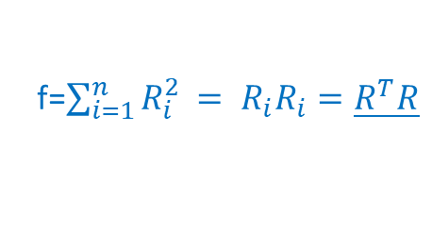


Il problema può essre impostato schematicamente usando le matrici.
Si vuole minimizzare la somma dei quadrati dei residui R_{i} alle varie stazioni. Possiamo esprimere la somma come:
f=$\sum_{i=1}^{n}{R_{i}^{2 }= R_{i}R_{i}=\underline{R^{T}}\underline{R}}$
Il vettore $\underline{R}$è dato da:
$$\underline{R}= \underline{A} \underline{x}$$
Notes:
52

Slide 53


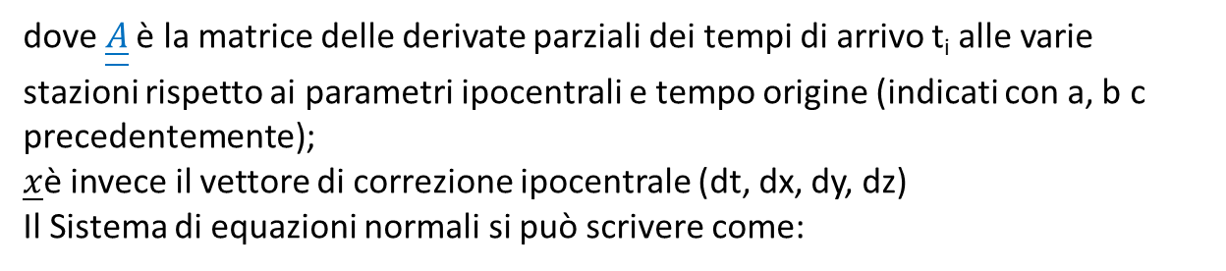

$$\underline{R}= \underline{A} \underline{x}$$
dove$\underline{\underline{A}}$ è la matrice delle derivate parziali dei tempi di arrivo t_{i} alle varie stazioni rispetto ai parametri ipocentrali e tempo origine (indicati con a, b c precedentemente);
$\underline{x}$è invece il vettore di correzione ipocentrale (dt, dx, dy, dz)
Il Sistema di equazioni normali si può scrivere come:
$$\underline{\underline{A^{T}}} \underline{\underline{A}} \underline{x}=\underline{\underline{A^{T}}} \underline{R}$$
Per cui la soluzione è data da
$$\underline{x}= {\left(\underline{\underline{A^{T}}} \underline{\underline{A}}\right)}^{−1}\underline{\underline{A^{T}}} \underline{\underline{R}}$$
Siccome il Sistema non è lineare la procedura va iterate.
Notes:
53

Slide 54
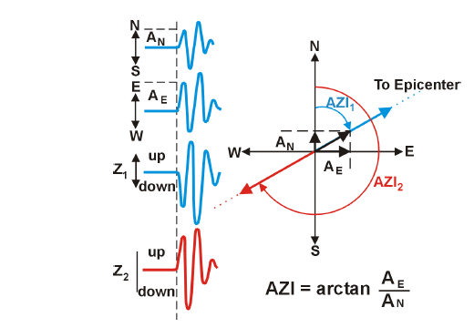
METODO DELLA STAZIONE SINGOLA
E’ possibile localizzare (o avere una stima della localizzazione) un terremoto utilizzando
una sola stazione a tre componenti.
Con la componente radiale delle P si determina la direzione di provenienza, con la polarità delle P sulla verticale si determina il verso di provenienza. Il primo moto sulla verticale verso l’alto per definizione corrisponde ad un arrivo compressivo (moto in direzione uscente dalla sorgente )
Notes:
54

Slide 55



Notes:
55

Slide 56


Slide 57


Slide 58

Localizzazione su griglia
Notes:
58

Slide 59


Notes:
59

Slide 60
Trigger
A soglia: il trigger viene attivato quando
l’ampiezza del segnale supera una predefinita
soglia
RMS (root-mean-square): viene considerata
l’ampiezza del segnale in una breve finestra
temporale al posto dell’ampiezza istantanea.
STA/LTA: viene considerato il rapporto della
media del segnale relativo ad una finestra
temporale corta (STA, short time average)
rispetto ad una finestra temporale lunga (LTA,
long time average).

Slide 61

STA – short time average PEM – Pre-event time
LTA – long time average PET - post event time

Slide 62
Earthquake: introduction
Most of the earthquakes which shake the Earth each year are so weak that they are only registered by sensitive seismographs, but some are strong enough to have serious, even catastrophic, consequences for mankind and the environment.
About 90% of all earthquakes result from tectonic events, primarily movements on faults. The remaining 10% are related to volcanism, collapse of subterranean cavities, or man-made effects.
Our understanding of the processes that lead to earthquakes derives to a large extent from observations of seismic events on the San Andreas fault in California.
The average relative motion of the plates adjacent to the San Andreas fault is about 5 cm yr⁻¹, with the block to the west of the fault moving northward.
On the fault-plane itself, this motion is not continuous but takes place spasmodically. According to modern plate tectonic theory this extensively studied fault system is a transform fault. This is a rather special type, so it cannot be assumed that the observations related to the San Andreas fault are applicable without reservation to all other faults. However, the elastic rebound model, proposed by H. F. Reid after the 1906 San Francisco quake, is a useful guide to how an earthquake may occur.

Slide 63
SORGENTI SISMICHE
NATURALI ARTIFICIALI
CONTROLLATE INDOTTE
TERREMOTI TETTONICI ESPLOSIONI TERREMOTI INDOTTI DA DIGHE
TERREMOTI VULCANICI RUMORE CULTURALE TREMORI DI MINIERA
IMPLOSIONI, COLLASSI TERREMOTI INDOTTI DA MICROSISMI OCEANICI INIEZIONE DI FLUIDI
Notes:
63

Slide 65
The model is illustrated in Figure by the changes to five parallel lines, drawn normal to the trace of the fault in the unstrained state and intersecting it at the points A–E.
Strain due to relative motion of the blocks adjacent to the fault accumulates over several years. Far from the trace of the fault the five lines remain straight and parallel, but close to it they are bent.
When the breaking point of the crustal rocks at C is exceeded, rupture occurs and there is a violent displacement on the fault-plane. The relative displacement that has been taking place progressively between the adjacent plates during years or decades is achieved on the fault-plane in a few seconds.
The strained rocks adjacent to the fault “rebound” suddenly. The accumulated strain energy is released with the seismic speed of the ruptured rocks, which is several kilometers per second.
The segments BC and C’D undergo compression, while CD and BC’ experience dilatation. The points A and E do not move; the stored strain energy at these points is not released. The entire length of the fault-plane is not displaced, only the region in which the breaking point has been exceeded. The greater the length of the fault-plane that is activated, the larger is the ensuing earthquake.

Slide 66
The occurrence of a large earthquake is not necessarily as abrupt as described in the preceding paragraph although it can be very sudden. In 1976 a major earthquake with magnitude 7.8 struck a heavily populated area of northern China near the city of Tangshan.
Although there were known faults in the area, they had long been seismically inactive, and the large earthquake struck without warning. It completely devastated the industrial region and caused an estimated 243,000 fatalities.
However, in many instances the accumulating strain is partially released locally as small earthquakes, or foreshocks. This is an indicator that strain energy is building up to the rupture level and is sometimes a premonition that a larger earthquake is imminent.
When an earthquake occurs, most of the stored energy is released in the main shock. However, for weeks or months after a large earthquake there may be numerous lesser shocks, known as aftershocks, some of which can be comparable in size to the main earthquake. Structures weakened by the main event often collapse in large aftershocks, which can cause physical damage as severe as the main shock. The death toll from aftershocks is likely to be less, because people have evacuated damaged structures.

Slide 67


San Andreas Fault

Slide 68


Earthquake: elastic rebound theory
There are three different causes types of earthquakes: tectonic, volcanic, and explosion. The type of earthquake depends on the region where it occurs and the geological make-up of that region. The most common are tectonic earthquakes. These occur when rocks in the Earth's crust break due to geological forces created by movement of tectonic plates. Another type, volcanic earthquakes occur in conjunction with volcanic activity. Collapse earthquakes are small earthquakes in underground caverns and mines, and explosion earthquakes result from the explosion of nuclear and chemical devices.
Volcanic earthquake
Explosion earthquake

Slide 69

Tectonic earthquakes are explained by the so-called elastic rebound theory, formulated by the American geologist Harry Fielding Reid after the San Andreas Fault ruptured in 1906, generating the great San Francisco earthquake.

Slide 70


Notes:
70

Slide 71

Elastic Rebound Theory
1. Stress on a fault slowly accumulates
2. During an earthquake, stress on the fault is released
3. After an earthquake, stress begins to re-accumulate

Slide 72



Slide 73



La faglia

Slide 74


Slide 75


Slide 76


Slide 77


Slide 78


Slide 80




Monte Vettore
Terremoto Amatrice 24 agosto 2016

Slide 81

Terremoto Amatrice 24 agosto 2016

Slide 82

Terremoto Amatrice 24 agosto 2016
Esempi di nastrini bianchi di neoformazione alla base del piano di faglia in roccia del Monte Vettore.

Slide 83


Slide 85
Earthquake: seismicity
The circum-Pacific zone, in which about 75–80% of the annual release of seismic energy takes place, forms a girdle that encompasses the mountain ranges on the west coast of the Americas and the island arcs along the east coast of Asia and Australasia.
The Mediterranean-transasiatic zone responsible for about 15–20% of the annual seismic energy release, begins at the Azores triple junction in the Atlantic Ocean and extends along the Azores–Gibraltar ridge; after passing through North Africa it makes a loop through the Italian peninsula, the Alps and the Dinarides; it then runs through Turkey, Iran, the Himalayan mountain chain and the island arcs of southeast Asia, where it terminates at the circum-Pacific zone.
The system of oceanic ridges and rises forms the third most active zone of seismicity, with about 3–7% of the annually released seismic energy. In addition to their seismicity, each of these zones is also characterized by active volcanism.
The remainder of the Earth is considered to be aseismic
However, no region of the Earth can be regarded as completely earthquake-free. About 1% of the global seismicity is due to intraplate earthquakes, which occur remote from the major seismic zones. These are not necessarily insignificant: some very large and damaging earthquakes (e.g. the New Madrid, Missouri, earthquakes of 1811 and 1812 in the Mississippi river valley) have been of the intraplate variety.

Slide 86
Earthquakes can also be classified according to their focal depths. Earthquakes with shallow focal depths, less than 70 km, occur in all the seismically active zones; only shallow earthquakes occur on the oceanic ridge systems.
The largest proportion (about 85%) of the annual releas of seismic energy is liberated in shallow-focus earthquakes.
The remainder is set free by earthquakes with intermediate focal depths of 70–300 km (about 12%) and by earthquakes with deep focal depths greater than 300 km (about 3%).
These occur only in the circum-Pacific and Mediterranean-transasiatic seismic zones, and accompany the process of plate subduction.
The distributions of epicentral locations and focal depths of intermediate and deep earthquakes give important evidence for the processes at a subduction zone.
When the earthquake foci along a subduction zone are projected onto a cross-section normal to the strike of the plate margin, they are seen to define a zone of seismicity about 30–40 km thick in the upper part of the 80–100 km thick subducting oceanic plate, which plunges at roughly 30–60° beneath the overriding plate
For many years the inclined seismic zone was referred to in Western literature as a Benioff zone in recognition of the Californian scientist, Hugo Benioff.

Slide 87
In the years following World War II Benioff carried out important pioneering studies that described the distribution of deep earthquakes on steeply dipping surfaces of seismicity
Many characteristics of the occurrence of deep earthquakes had been described in the late 1920s by a Japanese seismologist, Kiyoo Wadati. He discovered that the closer the epicenters of earthquakes lay to the Asian continent, the greater were their focal depths; the deep seismicity appeared to lie on an inclined plane.
It was Benioff, however, who in 1954 proposed as an explanation of the phenomenon that the ocean floor was being “subducted” underneath the adjacent land. This was a bold proposal well in advance of the advent of plate tectonic theory.
Today the zone of active seismicity is called a Wadati–Benioff zone in recognition of both discoverers.

Slide 89
In three dimensions the Wadati–Benioff zone constitutes an inclined slab dipping underneath the overriding plate. It marks the location and orientation of the upper surface of the subducting plate. The dip-angle of the zone varies between about 30° and 60°, becoming steeper with increasing depth, and it can extend to depths of several hundred kilometers into the Earth. The deepest reliably located focal depths extend down to about 680 km.
The structure of a subducting plate is not always as simple as described: Pacific plate revealed a double Wadati–Benioff zone under northeast Honshu, Japan. The seismicity at depths below 100 km defines two parallel planes about 30–40 km apart. The upper plane, identified with the top of the subducting plate, is in a state of compression; the lower plane, in the middle of the slab, is in a state of extension.
These stress states are the result of unbending of the subducting plate, which had previously undergone sharp bending at shallow depth below the trench axis. This information is inferred from analysis of the mechanisms by which the earthquakes occur.

Slide 90
Earthquake: size
There are two methods of describing how large an earthquake is. The intensity of the earthquake is a subjective parameter that is based on an assessment of visible effects.
It therefore depends on factors other than the actual size of the earthquake. The magnitude of an earthquake is determined instrumentally and is a more objective measure of its size, but it says little directly about the seriousness of the ensuing effects.
Illogically, it is usually the magnitude that is reported in news coverage of a major earthquake, whereas the intensity is a more appropriate parameter for describing the severity of its effects on mankind and the environment.

Slide 91
Earthquake: intensity
Large earthquakes produce alterations to the Earth’s natural surface features, or severe damage to man-made structures such as buildings, bridges and dams. Even small earthquakes can result in disproportionate damage to these edifices when inferior constructional methods or materials have been utilized. The intensity of an earthquake at a particular place is classified on the basis of the local character of the visible effects it produces.
It depends very much on the acuity of the observer, and is in principle subjective. Yet, intensity estimates have proved to be a viable method of assessing earthquake size, including historical earthquakes.
The first attempt to grade earthquake severity was made in the late eighteenth century by Domenico Pignataro, an Italian physician, who classified more than 1000 earthquakes that devastated the southern Italian province of Calabria in the years 1783–1786. His crude analysis classified the earthquakes according to whether they were very strong, strong, moderate or slight.
In the mid-nineteenth century an Irish engineer, Robert Mallet, produced a list of 6831 earthquakes and plotted their estimated locations, producing the first map of the world’s seismicity and establishing that earthquakes occurred in distinct zones. He also used a four-stage intensity scale to grade earthquake damage, and constructed the first isoseismal maps with lines that outlined areas with broadly equal grades of damage.

Slide 92
The Rossi–Forel intensity scale, developed in the late nineteenth century by the Italian scientist M. S. de Rossi and the Swiss scientist F. Forel, incorporated ten stages describing effects of increasing damage.
In 1902 a Italian seismologist, G. Mercalli, proposed a still more extensive, expanded intensity scale which reclassified earthquake severity in twelve stages.
A variation, the Modified Mercalli (MM) scale, was developed in 1931 to suit building conditions in the United States, where a later modification is in common use. The Medvedev–Sponheuer–Karnik (MSK) scale, introduced in Europe in 1964, and modified in 1981, also has twelve stages and differs from the MM scale mainly in details.
A new European Macroseismic Scale (EMS-98) was adopted in 1998; an abridged version. The new 12-stage EMS scale is based on the MSK scale but takes into account the vulnerability of buildings to earthquake damage and incorporates more rigorous evaluation of the extent of damage to structures with different building standards.

Slide 93


Notes:
93

Slide 94

Notes:
94

Slide 95
The scale focuses especially on the effects on people and buildings. It takes into account classifications of both the vulnerability of a structure (i.e., the materials and method of construction) and the degree of damage.

Slide 96


Slide 97

Intensità
Misura gli effetti di un terremoto sulle persone, sugli edifici e sul territorio.

Slide 98

Intensità

Slide 99



Intensità

Slide 100

Notes:
100

Slide 101



Intensità
Terremoto di Belluno del 29 giugno 1873, Mw 6.3

Slide 102


In order to evaluate the active seismicity of a region questionnaires may be distributed to the population, asking for observations that can be used to estimate the intensity experienced. The questionnaires are evaluated with the aid of an intensity scale, and the intensityrecorded at the location of each observer is plotted on a map.
Continuous lines are then drawn to outline places with the same intensity, in the same way that contour lines are used on topographic maps to show elevation.

Slide 103


Comparison of the isoseismal maps with geological maps helps explain the response of the ground to the shake of an earthquake. This is valuable information for understanding earthquake risk. The foundation on which structures are erected plays a vital role in their survival of an earthquake. For example, soft sediments can amplify the ground motion, enhancing the damage caused. This is even more serious when the sediments have a high water content, in which case liquefaction of the sediments can occur, robbing structures built on them of support and promoting their collapse.

Slide 104
Intensity data play an important role in determining the historic seismicity of a region. An earthquake has dramatic consequences for a population; this was especially the case in the historic past, when real hazards were augmented by superstition.
The date (and even the time) of occurrence of strong earthquakes and observations of their local effects have been recorded for centuries in church and civil documents. From such records it is sometimes possible to extract enough information for a given earthquake to estimate the intensity experienced by the observer.
If the population density is high enough, it may be possible to construct an isoseismal map from which the epicenter of the tremor may be roughly located.
An interesting example of this kind of analysis is the study of the New Madrid earthquakes of 1811–1812, which caused devastation in the Mississippi valley and were felt as far away as the coastlines along the Atlantic and Gulf of Mexico. There were probably three large earthquakes, but the events occurred before the invention of the seismograph so details of what happened are dependent on the subjective reports of observers. Historical records of the era allow development of an intensity map for the settled area east of the Mississippi, but the pioneering population west of the river was at that time too sparse to leave adequate records for intensity interpretation. On the basis of the available evidence these earthquakes are estimated to have had magnitudes of 7.8–8.1.

Slide 105


Slide 106


Effetti di sito

Slide 107


EFFETTI LOCALI INDOTTI DA UN EVENTO SISMICO
Emilia
20 maggio 2012 ore 04:03
M=5.9

Slide 108

Effetti di sito

Slide 109
EFFETTI LOCALI INDOTTI DA UN EVENTO SISMICO

Slide 110
EFFETTI LOCALI INDOTTI DA UN EVENTO SISMICO

Slide 111
EFFETTI LOCALI INDOTTI DA UN EVENTO SISMICO

Slide 112


Microzonazione sismica

Slide 113


Slide 114


Slide 115


Slide 116


Slide 117
Earthquake: magnitude
Magnitude is an experimentally determined measure of the “size” of an earthquake. In 1935 C. F. Richter attempted to grade the sizes of local earthquakes in Southern California on the basis of the amplitude of the ground vibrations they produced at a known distance from the epicenter. The vibrations were recorded by seismographs, which were standardized to have the same response to a given stimulus.
Richter’s original definition of magnitude was based on surface-wave amplitudes (As) recorded by seismographs at an epicentral distance of 100 km.
Because seismographs were located at various distance from the earthquake, an extra term was added to compensate for attenuation of the signal with increasing epicentral distance.

Slide 118

Magnitudo
La magnitudo, più propriamente, è un parametro atto a rappresentare l’energia sprigionata da un terremoto. Viene calcolata sulla base di misure effettuate sul sismogramma, maggiore è l’energia liberata dal sisma maggiori sono le ampiezze delle oscillazioni registrate. Misurata per molti anni (simbolo M) tramite la Scala Richter, oggi esistono diverse scale di magnitudo. Tutte le scale, a differenza della Scala Mercalli, non sono decimali ma logaritmiche perciò la differenza di un’unità implica un potenziale energetico di circa 30 volte maggiore o minore.
.
A = ampiezza massima delle oscillazioni del terremoto che si sta osservando
A0 = ampiezza massima delle oscillazioni causate da un terremoto di riferimento
ɛ = fattore di correzione (distanza reale dall’epicentro, profondità dell’ipocentro)

Slide 119




Slide 120
Increasingly sensitive instruments allowed the recording of signals from distant earthquakes; those from events with epicentral distances greater than 20° are known as teleseismic signals. Originally, the magnitude was determined from the horizontal ground motion, because seismological stations were equipped mainly with horizontal-motion seismometers. However, the surface waves recorded by these instruments consist of superposed Love and Rayleigh waves, which complicates the theoretical interpretation of the records.
Vertical-motion seismometers record only the Rayleigh waves (together with P- and SV-waves), and so progressively the definition of surface-wave magnitude has come to be based on the vertical component of motion. The majority of surface-wave magnitudes assigned to earthquakes worldwide are now based on vertical-motion records.
The International Association for Seismology and Physics of the Earth’s Interior (IASPEI) has adopted the following definition of the surface-wave magnitude (Ms) of an earthquake:

Slide 121
where A_{s} is the vertical component of the ground motion in micrometers (μm) determined from the maximum Rayleigh-wave amplitude, T is the period of the wave (18–22 seconds), Δ is the epicentral distance in degrees (20°< Δ < 160°), and where the earthquake has a focal depth of less than 50 km.
The depth of the source affects the nature of the seismic wave train, even when the same energy is released. An earthquake with a deep focus may generate only a small surface-wave train, while shallow earthquakes cause very strong surface waves. Equation 4 for Ms was derived from the study of shallow earthquakes, observed at a distance greater than 20°. Therefore, corrections must be made to the computed value of Ms to compensate for the effects of a focal depth greater than 50 km or epicentral distance less than 20°
The amplitude of body waves is not sensitive to the focal depth. As a result, earthquake magnitude scales have also been developed for use with body waves. An equation, proposed by B. Gutenberg in 1945, can be used to calculate a body-wave magnitude (m_{b}) from the maximum amplitude (A_{p}) of the ground motion associated with P-waves having a period (T) of less than 3 s:

Slide 122
Where Q(Δ, h) is an empirical correction for signal attenuation due to epicentral distance (Δ) and focal depth (h) that is made by reading directly from a graph or table of values.

Slide 123

For some earthquakes both Ms and m_{b} can be calculated. Unfortunately, the different estimates of magnitude often do not agree well, except for small earthquakes. This is due to the way the ground responds to a seismic event, and to the different natures of body waves and surface waves. Body waves have a different dependence of amplitude on frequency than do surface waves. m_{b} is estimated from a highfrequency (1 Hz) phase whereas Ms is determined from low-frequency (0.05 Hz) vibrations.

Slide 124

Notes:
124

Slide 125

Notes:
125

Slide 126

Earthquake: magnitude saturation
Above a certain size, each method becomes insensitive to the size of the earthquake, and exhibits magnitude saturation. This occurs for body-wave estimates at around m_{b}>6; all larger earthquakes give the same body-wave magnitude. Similarly, surface-wave estimates of magnitude saturate at M_{s}>8.
Thus, for very large earthquakes, M_{s} and m_{b} underestimate the energy released. An alternative definition of magnitude, based upon the long-period spectrum (M_{w} ) of the seismic wave, is preferred for very large earthquakes. It makes use of the physical dimensions of the focus.

Slide 127
As discussed in the elastic rebound model, a tectonic earthquake arises from abrupt displacement of a segment of a fault. The area S of the fractured segment and the amount by which it slipped D can be inferred.
Together with the rigidity modulus m of the rocks adjacent to the fault, these quantities define the seismic moment M₀ of the earthquake. Assuming that the displacement and rigidity are constant over the area of the rupture:
The seismic moment can be used to define a moment magnitude (M_{w}). The definition adopted by the responsible commission of IASPEI is:
In this equation M₀ is in N m
Mw is more appropriate for describing the magnitudes of very large earthquakes. It has largely replaced M_{s} in scientific evaluation of earthquake size, although M_{s} is often quoted in reports in the media.

Slide 128

DIFFERENT MAGNITUDES REFLECT ENERGY RELEASE AT DIFFERENT PERIODS
1 s - Body wave magnitude m_{b}
20 s - Surface wave magnitude M_{s}
Long period - moment magnitude M_{w} derived from moment M₀

Slide 129

The magnitude scale is, in principle, open ended. Negative Richter magnitudes are possible, but the limit of sensitivity of seismographs is around -2. The maximum possible magnitude is limited by the shear strength of the crust and upper mantle, and since the beginning of instrumental recording none has been observed with a surface wave magnitude M_{s} as high as 9. However, this is largely due to a saturation effect resulting from the method by which surface-wave magnitudes M_{s} are computed.
Seismic moment magnitudes Mw of 9 and larger have been computed for some giant earthquakes. The largest in recorded history was the 1960 Chile earthquake with M_{w}=9.5.

Slide 130
When an earthquake occurs on a fault, the ruptured area spreads in size from the point of initial failure, akin to opening a zip fastener. If the fault ruptures along a length L, and the fractured segment has a down-dip dimension w (referred to as the width of the faulted zone), the area S is equal to wL.
Assuming that the aspect ratio of faults is constant (i.e., w is proportional to L) then the ruptured area S is proportional to L².
This is a generalization, because different faults have different aspect ratios. Similarly, if the stress drop in an earthquake is constant, the displacement on the fault, D, can be assumed proportional to L.
Together, these assumptions imply that the seismic moment M₀ scales as L³. Assuming that S∝ L², the seismic moment scales as S^{3/2}.
This inference is supported by the correlation between seismic moment and the ruptured area S for many shallow earthquakes

Slide 131
The length L of the rupture zone determines how long the ground motion lasts in an earthquake. This factor has a significant bearing on the extent of damage to structures during moderate to strong earthquakes. Theory gives the speed of propagation of the rupture as 75–95% of the shear wave velocity.
Assuming that the rupture propagates along the fault at about 2.5–3.0 km s⁻¹, the duration of the ground motion can be estimated for an earthquake of a given magnitude or seismic moment
For example, close to the epicenter of a magnitude 5 earthquake the vibration may last a few seconds, whereas in a magnitude 8 earthquake it might last about 50 s. However, there is a lot of scatter about the ideal correlation.
In the great Sumatra earthquake, with magnitude 9.0, the rupture continued for some 500 s!.

Slide 132

Earthquake: energy
The definition of earthquake magnitude relates it to the logarithm of the amplitude of a seismic disturbance. Noting that the energy of a wave is proportional to the square of its amplitude it should be no surprise that the magnitude is also related to the logarithm of the energy. Several equations have been proposed for this relationship.
An empirical formula worked out by Gutenberg relates the energy release E to the surface-wave magnitude Ms:
The logarithmic nature of the formula means that the energy release increases very rapidly with increasing magnitude. For example, when the magnitudesof two earthquakes differ by 1, their corresponding energies differ by a factor 32 (=10^{1.5}). Hence, a magnitude 7 earthquake releases about 1000 times the energy of a magnitude 5 earthquake. Another way of regarding this observation is that it takes 1000 magnitude 5 earthquakes to release the same amount of energy as a single large earthquake with magnitude 7.

Slide 133

Multiplying the mean number of earthquakes per year by their estimated energy (using one of the energy–magnitude equations) gives an impression of the importance of very large earthquakes.
Ms > 7 are responsible for most of the annual seismic energy. In a year in which a very large earthquake (Ms>8) occurs, most of the annual seismic energy is released in that single event.
It is rather difficult to appreciate the amount of energy released in an earthquake from the numerical magnitude alone. A few examples help illustrate the amounts of energy involved. Earthquakes with M_{s}=1 are so weak that they can only be recorded instrumentally; they are referred to as microearthquakes. The energy associated with one of these events is equivalent to the kinetic energy of a medium sized automobile weighing 1.5 tons which is travelling at 130 km h⁻¹ (80 m.p.h.).
The energy released by explosives provides another means of comparison, although the conversion of energy into heat, light and shock waves is proportionately different in the two phenomena. One ton of the explosive trinitrotoluene (TNT) releases about 4.2x10⁹ joules of energy. Equation 8 shows that the 11 kiloton atomic bomb which destroyed Hiroshima released about the same amount of energy as an earthquake with magnitude 5.9. The energy released in a 1 megaton nuclear explosion is equivalent to an earthquake with magnitude 7.2; the 2004 Sumatra earthquake (magnitude 9.0) released an amount of energy equivalent to the detonation of 475 megaton bombs.

Slide 134

Earthquake: frequency
Every year there are many small earthquakes, and only a few large ones. According to a compilation published by Gutenberg and Richter in 1954, the mean annual number of earthquakes in the years 1918–1945 with magnitudes 4–4.9 was around 6000, while there were only an average of about 100 earthquakes per year with magnitudes 6–6.9. The relationship between annual frequency (N) and magnitude (M_{s}) is logarithmic and is given by an equation of the form:
The value of a varies between about 8 and 9 from one region to another, while b is approximately unity for regional and global seismicity.
Low values of b indicate area less fracturated and characterize continental rift and deep earthquakes.
High values of b indicate area highly fractured and are typical of oceanic ridges.
The b value is determined with the method of maximum likelihood:
The Gutenberg Richter law characterize a seismic area and is important for seismic hazard

Slide 135

Notes:
135

Slide 136

Notes:
136

Slide 137

Notes:
137

Slide 138

Terremoti passati
La sismicità dall’anno 1000 al 2006 by INGV
Guardando la mappa dei terremoti italiani dall’anno 1000 al 2006, è facile notare che i terremoti spesso avvengono in zone già colpite in passato. Gli eventi storici più forti si sono verificati in Sicilia, nelle Alpi orientali e lungo gli Appennini centro-meridionali, dall’Abruzzo alla Calabria. Ma ci sono stati terremoti importanti anche nell’Appennino centro-settentrionale e nel Gargano. In particolare, dal 1900 ad oggi si sono verificati 30 terremoti molto forti (Mw≥5.8), alcuni dei quali sono stati catastrofici. Qui di seguito li riportiamo in ordine cronologico. Il più forte tra questi è il terremoto che nel 1908 distrusse Messina e Reggio Calabria.

Slide 139

Terremoti recenti
Guardando la mappa degli ultimi 30 anni (1985-2014) di sismicità si nota che i terremoti recenti sono localizzati in aree distribuite principalmente lungo la fascia al di sotto degli Appennini, dell’arco Calabro e delle Alpi.
La sismicità dal 1985 al 2014. Sono mostrati i terremoti di magnitudo ML≥2.0 registrati dalla Rete Sismica Nazionale

Slide 140

Pericolosità sismica del territorio nazionale
Per questo l’INGV ha realizzato la mappa della pericolosità sismica (zonesismiche.mi.ingv.it). Questa mappa si basa sull’analisi dei terremoti del passato, sulle informazioni geologiche disponibili e sulle conoscenze che si hanno sul modo in cui si propagano le onde (e quindi l’energia) dall’ipocentro all’area in esame. Confrontando tutte queste informazioni è possibile ottenere i valori di scuotimento del terreno in un dato luogo a causa di un probabile terremoto, vicino o lontano che sia: tali valori sono espressi in termini di accelerazione massima orizzontale del suolo rispetto a g (l’accelerazione di gravità). La stima della pericolosità sismica fornisce l’accelerazione massima attesa su suolo rigido con una probabilità di superamento del 10% in 50 anni. Questa mappa, in continuo aggiornamento, mostra la pericolosità delle varie zone dal minimo (colore grigio) al massimo (colore viola).

Slide 141

Pericolosità sismica del territorio nazionale
La mappa di pericolosità è uno strumento fondamentale per la realizzazione di misure di prevenzione che consentano di ridurre gli effetti dei terremoti, per esempio costruendo edifici resistenti alle vibrazioni dei terremoti più forti che possiamo aspettarci in una determinata zona. Sulla base della mappa di pericolosità sismica, infatti, la legge italiana ha classificato il territorio nazionale in 4 zone: dalla zona 1, dove potrebbero verificarsi terremoti molto forti, alla zona 4, a bassa pericolosità ma comunque a rischio per la presenza di edifici vulnerabili.
Circa il 60% dei comuni italiani è classificato nelle prime tre zone. I comuni devono rispettare precise norme sulla progettazione e realizzazione delle costruzioni nuove e sull’adeguamento di quelle vecchie. Tali norme, aggiornate nel luglio 2009, stabiliscono cosa deve essere fatto, in ogni punto del territorio nazionale, in fase di progettazione delle strutture e contengono inoltre nuove regole per il rafforzamento delle strutture esistenti.

Slide 142

The size of the area that slips during an earthquake is increases with earthquake size.
The largest earthquakes generally rupture the entire depth of the fault, which is controlled by temperature.
The temperature increases with depth to a point where the rocks become plastic and no longer store the elastic strain energy necessary to fail suddenly.
The shaded regions on the fault surface are the areas that rupture during different size events

Slide 143


Earthquake: aftershock
Occur after each strong earthquake
The biggest replica is typically at least one unit of magnitude smaller than the main event
The sum of the energy associated with the sequence of aftershocks is usually 5-10% of that released from the main event is a secondary process
By studying the Japanese earthquakes (1981) OMORI showed that the number of replicas decreases with time after the main event and follows the law of OMORI

Slide 144


Slide 145


Slide 146


Slide 147



Terremoto Irpinia 1980

Slide 148

Visco-elastic modeling and stress evolution since 1511 up to 2004 accounting for coseismic and postseismic deformation
of each past major event
(Borghi, Aoudia- Tectonophysics, 2009)
3-D Finite Elements Method
domain boundaries extending 100 km away from the most external point of each fault
an Earth model comprised by a 16-km-thick elastic upper curst, a viscoelastic lower crust with viscosity 10¹⁹ Pa s between a depth of 16 km and the Moho at 37 km and a viscoelastic lithospheric mantle with viscosity 10²¹ Pa s.

Slide 149

The aftershocks occur:
    On a fault
        On the fault plane
        At the end of the fault where stress to increase due to the major earthquake
    Around the fault
Sezione schematica strutturale dell’area ipocentrale dell’Emilia ritracciata da Toscani et al., 2009 (Da THE FERRARA ARC THRUST EARTHQUAKES OF MAY-JUNE 2012 (NORTHERN ITALY):STRONG-MOTION AND GEOLOGICAL OBSERVATIONS-– REPORT I)

Slide 150

Terremoto Amatrice 24 agosto 2016
NORCIA
MONTE VETTORE
EVENTO PRINCIPALE

Slide 151

Aftershocks and slip of the earthquake in Morgan Hill (California) in 1984, a strike-slip earthquake on the Hayward let him. (a) the distribution of the aftershocks on the fault, which shows the hypocenter of the main event (star) and the bounds of rupture as reported by Cockerham and Eaton (1984). (b) slip distrubution of the two major earthquakes in the sequence. (c) the two overlapping figures (from Bakun, King and Cockerham, 1986).

